Slide 1

CAPÍTULO 7
«DESCANSO PARA EL ALMA»

Slide 2

El sábado y el descanso para el alma
Dios es el Señor del reposo y el reposo es el principio de la productividad. Es interesante que la palabra «sábado» en hebreo sea shabat, que significa «descanso». Dios es eso: Un Padre amoroso de paz, tranquilidad, sosiego y reposo. Cuando Dios creó al ser humano no lo hizo para que viviese el ritmo alucinante que hoy vive, sino para que tuviese tiempo a fin de disfrutar las cosas buenas que el Creador le estaba entregando. Por eso, en la misma creación, estableció el principio del reposo.

Slide 3
Hay tres acciones que el Señor realizó el primer sábado, después de la creación. Primero, el Señor descansó, después bendijo y por último, santificó. Analicemos un poco esta triple acción.

Slide 4
Si Dios descansó, con toda seguridad no fue porque estuviese cansado. Dios no se cansa ni se fatiga, afirma la Biblia (Isaías 40: 28). Entonces, ¿por qué descansó? Para darnos ejemplo, para hacer del sábado un día diferente de los otros seis, y enseñarnos que detrás de ese día hay una bendición especial.

Slide 5
Pero el texto dice que, además de descansar, Dios bendijo y santificó al sábado. Quiere decir que a partir de aquel momento, el séptimo día pasaría a ser bendito y santo. Consecuentemente, el ser humano debe tener mucho cuidado con respecto a este día especial, respetarlo y tenerlo en alta estima. En cierta ocasión, Moisés, que se encontraba en el desierto, vio una zarza ardiendo, y al acercarse escuchó una voz que le dijo: «No te acerques; quita el calzado de tus pies, porque el lugar en que tú estás, tierra santa es» (Éxodo 3: 5).

Slide 6
Determinar que el sábado es un día santo no fue el capricho de un Dios egoísta que necesita que sus hijos dejen de trabajar y se dediquen a adorarlo. Dios no vive de la adoración de sus criaturas. Todo lo que Dios creó, lo hizo en favor del ser humano, incluso el sábado (Marcos 2: 27).

Slide 7
Sin embargo, en su infinita sabiduría Dios sabía que si no existiera el sábado, la criatura se olvidaría del Creador y la existencia humana se transformaría en un caos. El día que Adán y Eva se olvidasen de su Hacedor, entrarían en serios problemas y la vida se extinguiría. A fin de que recordasen siempre que venían de Dios y que solo en él se encuentra la vida, les dio el sábado.

Slide 8
Una vez por semana, la criatura detendría todo lo que es de su propio interés y volvería los ojos a su Creador. Haciendo esto, la vida siempre tendría significado, sería una experiencia exuberante, plena, productiva y feliz, porque el sentido de pertenencia de la criatura quedaría satisfecho al saber que existe un Dios, Padre, Protector y Amigo.

Slide 9
Por esta razón, Ezequiel afirma: «Santificad mis sábados y sean señal entre mí y mi pueblo» (Ezequiel 20: 20). Mientras respetemos esa señal, nos sentiremos seguros, en las manos de un Dios Todopoderoso.

Slide 10
El sábado no es santo porque una iglesia decidió que fuera santo. Solo Dios tiene el poder para crear y determinar lo que es santo. El ser humano tiene la libertad de aceptar o rechazar lo que Dios determina, pero no tiene autoridad para decidir lo que es o no santo. Dios no le dio esa prerrogativa al hombre. El verbo «santificar» en hebreo es qadash, que literalmente significa «separado para un propósito sagrado», y el sábado fue separado para ser un día especial de comunión con Dios.

Slide 11
Hace poco alguien me dijo: «Yo no necesito de un día especial para tener comunión con Dios, yo me comunico con él todos los días». Y no lo dudo. El cristiano mantiene comunión diaria con Jesús; pero por otro lado, el individuo necesita vivir y eso significa salir, trabajar, comprar, vender, enamorarse, jugar, pasear... Y para eso Dios nos dio los seis días de la semana.

Slide 12
Pero el sábado es un día dedicado exclusivamente a la adoración a Dios y a la comunión con otros creyentes. Es como si le dijéramos al Señor: «He trabajado toda la semana, pero en este día me entrego por completo a ti». El resultado de esa actitud es el descanso para el alma.

Slide 13

Voy a darte un ejemplo. Un joven y una chica enamorados se hablan todos los días por teléfono, pero un día a la semana se olvidan de las demás actividades y pasan el día juntos. Eso no significa que se dejen de hablar los otros días; sin embargo, como cada uno tiene sus responsabilidades diarias, porque la vida no es solo amor, separan ese día especial para dejar todo de lado y dedicarse uno al otro.

Slide 14
Cuando Jesús vino a la tierra encontró que el pueblo judío había perdido el espíritu del sábado. Ellos no trabajaban, no cocinaban, no encendían fuego, no caminaban más de mil pasos… en otras palabras, habían inventado una montaña de reglas en torno del sábado, pero se habían olvidado de hacer de este día un tiempo de especial compañerismo y comunión con el Creador. Jesús, entonces, trató de quitar del sábado esa cáscara de fariseísmo y devolverle su verdadero sentido de reposo. Por eso realizó muchos milagros en el séptimo día, para mostrarles que el sábado era un día de salvación y no solo de inactividad.

Slide 15
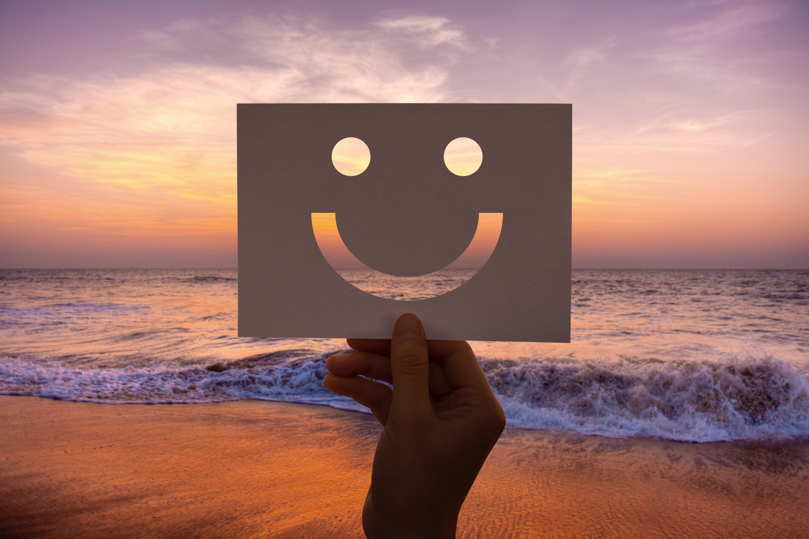
¿Es el sábado un día feliz?

Slide 16
La pregunta hoy es: ¿Hasta qué punto es el sábado un día espiritual de deleite y gozo? La historia que te voy a contar tal vez te ayude a entender. Cuando mi hijo mayor tenía unos cuatro años, yo servía como director de jóvenes de una Asociación de iglesias adventistas y nos encontrábamos en la playa, en un campamento.

Slide 17
A lo largo de todo el día, nuestro primogénito quería entrar a la playa y yo le decía: «No, hijito, recuérdate que hoy es el día más feliz». Una y otra vez repitió la misma pregunta: «Papito, ¿puedo entrar al agua?», y siempre la misma respuesta.

Slide 18
Eran más o menos las cuatro de la tarde, yo estaba dirigiendo una actividad para los jóvenes, cuando el niño me preguntó en voz alta: «Papito, ¿falta mucho para acabar el día más feliz? En ese momento me di cuenta de que yo estaba tratando de enseñar a mi hijo algo que funcionaba en la letra, pero no en la realidad.

Slide 19
¿Por qué, si el sábado era «el día más feliz», él estaba tan ansioso para que acabase? ¿Te das cuenta? El sábado hay que crear actividades atractivas, relacionadas con Dios, de modo que ese día sea un verdadero descanso para el alma, en la persona de Jesús.

Slide 20
GRACIAS
Imágenes e ilustraciones: © Pixabay, Freepik, Shutterstock, Showeet, freebibleimage.org

